Slide 1


Závislost odporu kovového vodiče na teplotě
Tematická oblast | FYZIKA - Kmitání, vlnění a elektřina
Datum vytvoření | 9. 8. 2012
Ročník | 2. ročník čtyřletého a 6. ročník osmiletého studia gymnázia
Stručný obsah | Opakování závislosti odporu kovu na teplotě, řešení úloh
Způsob využití | Postupným procházením stránek zadáváme žákům úlohy k procvičení tématu a provádíme kontrolu.
Autor | Mgr. Petr Zezulka
Kód | VY_32_INOVACE_28_FZEZ09
Gymnázium a Jazyková škola s právem státní jazykové zkoušky Zlín

Slide 2
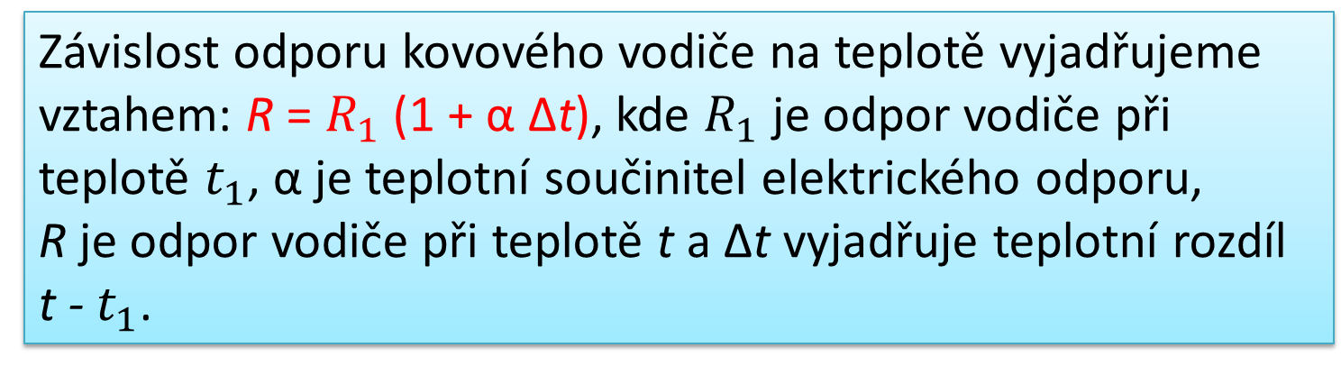
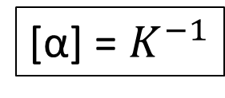
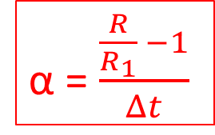
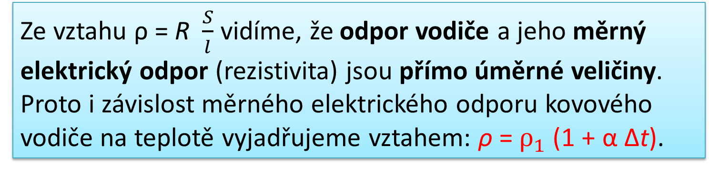
Závislost odporu kovového vodiče na teplotě vyjadřujeme
vztahem: R = $R_{1}$ (1 + α Δt), kde $R_{1}$ je odpor vodiče při
teplotě $t_{1}$, α je teplotní součinitel elektrického odporu,
R je odpor vodiče při teplotě t a Δt vyjadřuje teplotní rozdíl
t - $t_{1}$.
Ze vztahu ρ = R $\frac{S}{l}$ vidíme, že odpor vodiče a jeho měrný
elektrický odpor (rezistivita) jsou přímo úměrné veličiny.
Proto i závislost měrného elektrického odporu kovového
vodiče na teplotě vyjadřujeme vztahem: ρ = $ρ_{1}$ (1 + α Δt).
α = $\frac{\frac{R}{R_{1}} −1}{Δt}$
[α] = $K^{−1}$

Slide 3
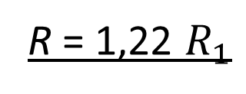
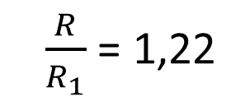
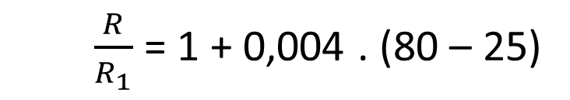
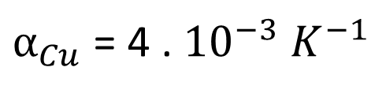
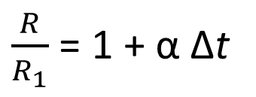
O kolik procent se zvětší odpor měděného vodiče, jestliže se
jeho teplota zvýší z 25 ᴼC na 80 ᴼC?
Vyjdeme ze vztahu: R = $R_{1}$ (1 + α Δt) a vyjádříme podíl $\frac{R}{R_{1}}$:
$\frac{R}{R_{1}}$ = 1 + α Δt
$α_{Cu}$ = 4 . ${10}^{−3}$ $K^{−1}$
$\frac{R}{R_{1}}$ = 1 + 0,004 . (80 – 25)
$\frac{R}{R_{1}}$ = 1,22
R = 1,22 $R_{1}$
Odpor měděného vodiče se zvětšil o 22 %.

Slide 4
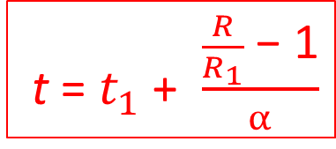
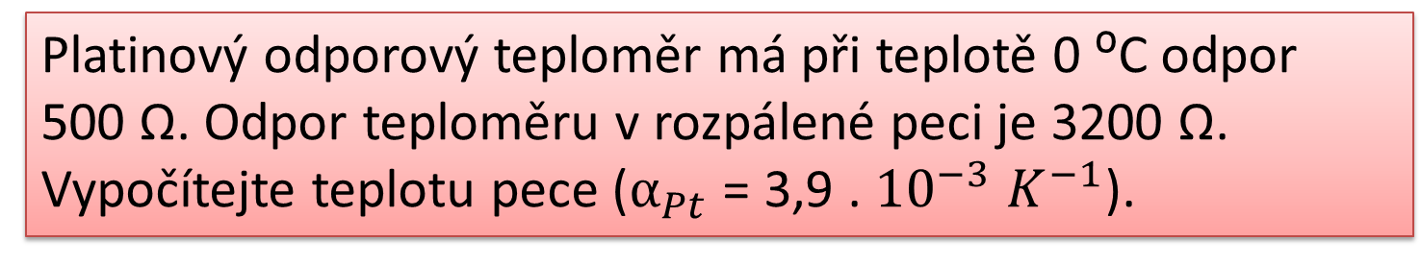
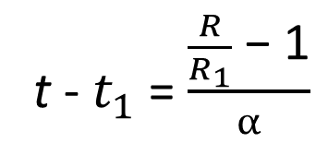
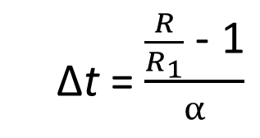
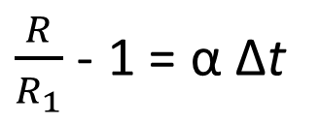
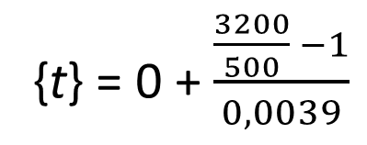
Platinový odporový teploměr má při teplotě 0 ᴼC odpor
500 Ω. Odpor teploměru v rozpálené peci je 3200 Ω.
Vypočítejte teplotu pece ($α_{Pt}$ = 3,9 . ${10}^{−3}$ $K^{−1}$).
Vyjdeme ze vztahu: R = $R_{1}$ (1 + α Δt) a vyjádříme Δt:
$\frac{R}{R_{1}}$ - 1 = α Δt
{t} = 0 + $\frac{\frac{3200}{500} −1}{0,0039}$
Δt = $\frac{\frac{R}{R_{1}}\text{ − 1}}{α}$
t = 1384,6 ᴼC
t - $t_{1}$ = $\frac{\frac{R}{R_{1}}\text{ − 1}}{α}$
t = $t_{1}$ + $\frac{\frac{R}{R_{1}}\text{ − 1}}{α}$
Teplota pece je přibližně 1385 ᴼC.

Slide 5
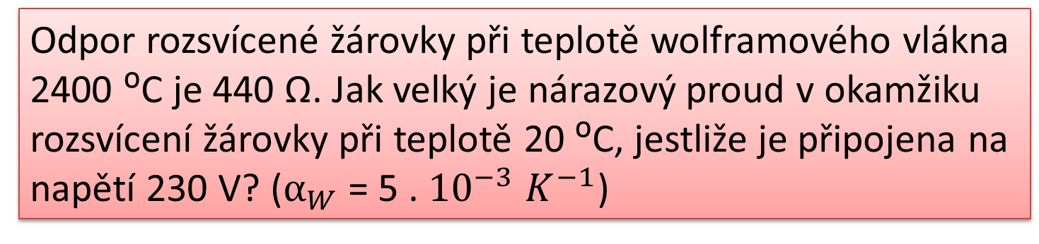
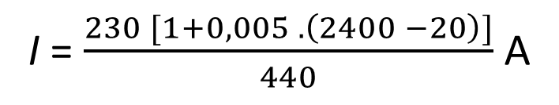
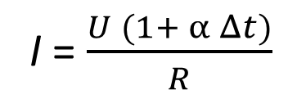
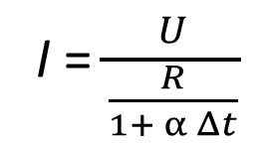
Odpor rozsvícené žárovky při teplotě wolframového vlákna
2400 ᴼC je 440 Ω. Jak velký je nárazový proud v okamžiku
rozsvícení žárovky při teplotě 20 ᴼC, jestliže je připojena na
napětí 230 V? ($α_{W}$ = 5 . ${10}^{−3}$ $K^{−1}$)
Vyjdeme ze vztahů: R = $R_{1}$ (1 + α Δt) a I = $\frac{U}{R_{1}}$:
I = $\frac{U}{\frac{R}{1+ α Δt}}$
I = $\frac{U (1+ α Δt)}{R}$
I = $\frac{230 [1+0,005 . \left(2400 −20\right)]}{440}$ A
= 6,74 A
V okamžiku rozsvícení žárovky je nárazový proud 6,74 A.

Slide 6


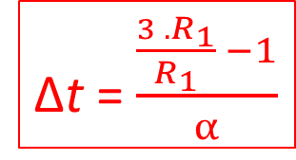
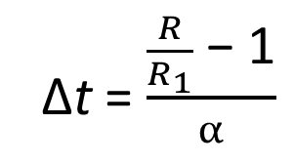
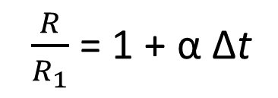
O jaký teplotní rozdíl je nutné zahřát vodič, aby se jeho
odpor ztrojnásobil?
Vyjdeme ze vztahu: R = $R_{1}$ (1 + α Δt) a vyjádříme Δt:
$\frac{R}{R_{1}}$ = 1 + α Δt
Δt = $\frac{\frac{R}{R_{1}}\text{ − 1}}{α}$
Δt = $\frac{\frac{3 . R_{1}}{R_{1}} −1}{α}$
Δt
=
$\frac{2}{α}$
Aby se odpor vodiče ztrojnásobil, je nutné jeho zahřátí
o teplotní rozdíl Δt = $\frac{2}{α}$.

